Slide 1

Αναζητώντας συνδέσεις ανάμεσα στα Μαθηματικά και σε περιβαλλοντικής και κοινωνικής φύσης θέματα
Χρυσαυγή Τριανταφύλλου
Επίκουρη Καθηγήτρια
Τμήμα Μαθηματικών, ΕΚΠΑ

Slide 2
Και άλλα μαθηματικά προβλήματα που αφορούν περιβαλλοντικής φύσης θέματα

Slide 3
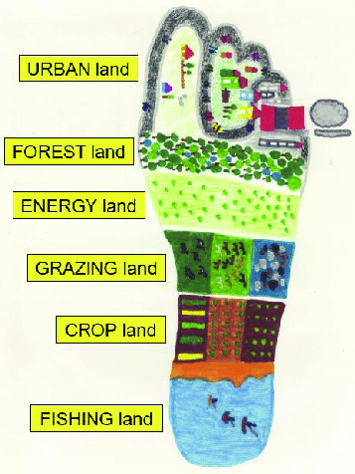
Παράδειγμα 1: Το οικολογικό αποτύπωμα και η βιο-ικανότητα
Το οικολογικό αποτύπωμα είναι ένα μετρικό σύστημα που αφορά την κατασπατάληση πόρων από άτομα, χώρες και επιχειρήσεις ενάντια στην ικανότητα της Γης για βιολογική αναγέννηση.
Το οικολογικό αποτύπωμα (ecological footprint) εκτιμά τη βιολογικά παραγωγική χερσαία και θαλάσσια περιοχή που απαιτείται για την παροχή των ανανεώσιμων πηγών που καταναλώνει ένας πληθυσμός και για την απορρόφηση των αποβλήτων που δημιουργεί.
Η βιο-ικανότητα (biocapacity) είναι η διαθεσιμότητα βιολογικά παραγωγικής επιφάνειας σε μια συγκεκριμένη περιοχή.
καλλιέργειες, βοσκοτόπια, δάση, καθώς και εκείνες οι περιοχές παραγωγικών θαλάσσιων οικοσυστημάτων και οι περιοχές που έχουν υποβαθμιστεί από ανθρωπιστικές δραστηριότητες.
Το οικολογικό αποτύπωμα και η βιο-ικανότητα εκφράζονται συνήθως με το παγκόσμιο εκτάριο (gha)

Slide 4
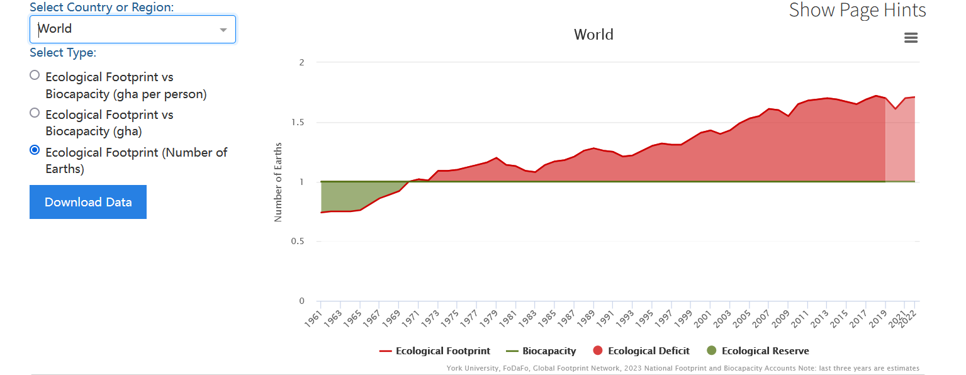
Στους παρακάτω συνδέσμους μπορούμε να βρούμε και να συγκρίνουμε το οικολογικό αποτύπωμα, την βιο-ικανότητα και το οικολογικό έλλειμα/πλεόνασμα διαφορετικών κρατών
https://data.footprintnetwork.org/#/
https://data.footprintnetwork.org/#/countryTrends?cn=84&type=BCpc,EFCpc
To 2022 oι άνθρωποι κατανάλωσαν οικολογικούς πόρους που αντιπροσωπεύουν 1,7 πλανήτες όπως η γη!

Slide 5
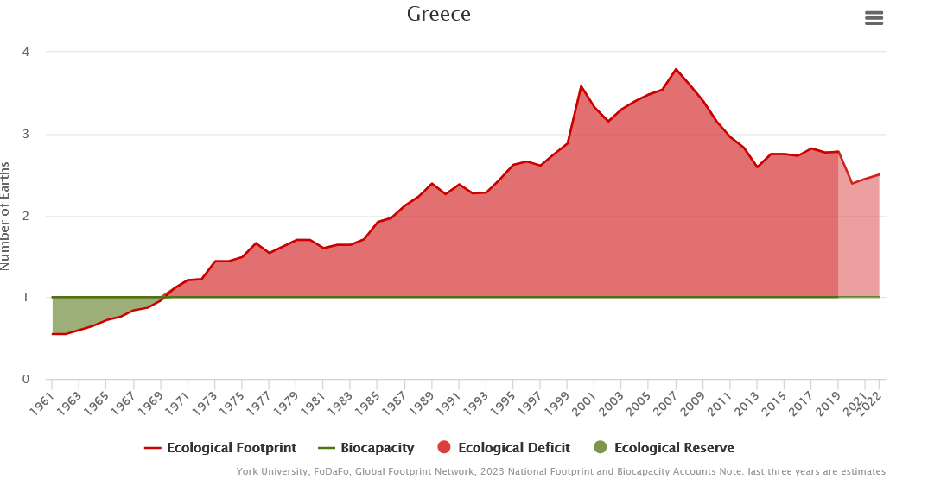
Μαθηματικό πρόβλημα-Πιθανά ερωτήματα
Ε1) Αναζητήστε τη χώρα με το μεγαλύτερο οικολογικό πλεόνασμα και οικολογικό έλλειμα το 2022.
Ε2) Περιγράψτε το τι ακριβώς εκφράζει η μονάδα μέτρησης ‘παγκόσμιο εκτάριο’ (gha)
E3) Συγκρίνετε τη χρονική εξέλιξη του οικολογικού αποτυπώματος της Ελλάδας, μιας χώρας της Βόρειας Ευρώπης και μιας χώρας της Κεντρικής Αφρικής σε gha. Ερμηνεύστε τις διαφορές που παρατηρείτε.
Ε4) Εντοπίστε τις χρονικές περιόδους στις οποίες η χώρα μας είχε τη μεγαλύτερη αύξηση/μείωση του οικολογικού αποτυπώματος. Πώς θα ερμηνεύατε αυτές τις αλλαγές;
Ε5) Ερμηνεύστε το γράφημα που παρουσιάζει το οικολογικό έλλειμα της χώρας μας σε σχέση με την αναγωγή της ετήσιας κατανάλωσής μας σε ‘αριθμό πλανητών’.
Το 2022, αν όλοι οι κάτοικοι της γης κατανάλωναν όπως εμείς, θα χρειαζόμασταν 2,5 πλανήτες όπως η γη για να καλύψουμε τις ανάγκες μας

Slide 6
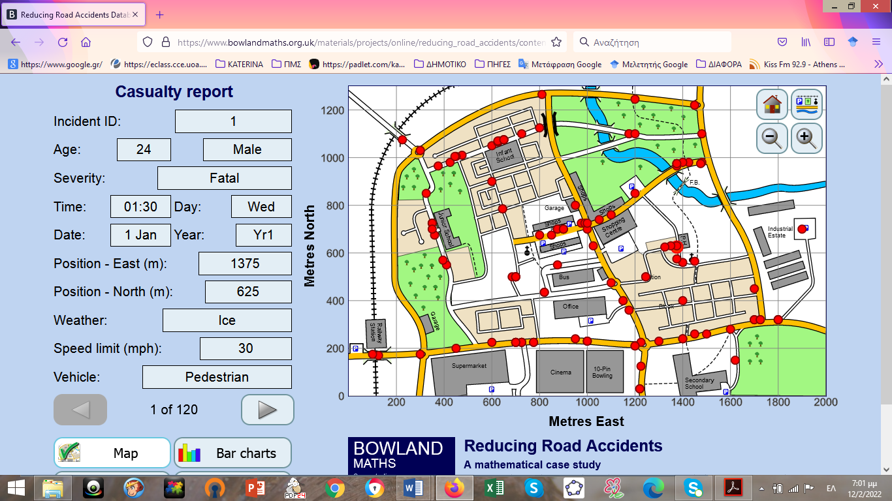
Παράδειγμα 2: Η πρόληψη ατυχημάτων στην περιοχή σας
Φανταστείτε ότι ζείτε σε μια μικρή πόλη. Σε αυτήν την πόλη, οι αριθμοί των ανθρώπων που τραυματίστηκαν ή σκοτώθηκαν από ατυχήματα στο δρόμο έχουν αυξηθεί τα τελευταία τέσσερα χρόνια. Η δουλειά σας είναι να διερευνήσετε τι θα μπορούσε να γίνει για αυτήν την κατάσταση.
Έχετε προϋπολογισμό 100.000$ για να δαπανήσετε για τη μείωση των θανάτων και των σοβαρών τραυματισμών στο δρόμο.
Πρέπει να σχεδιάσετε τον πιο αποτελεσματικό τρόπο δαπανών των χρημάτων και να φτιάξετε μία πρόταση που θα την παρουσιάσετε στο δημοτικό συμβούλιο της πόλης.
https://www.bowlandmaths.org.uk/materials/projects/online/reducing_road_accidents/content/software/index.html

Slide 7
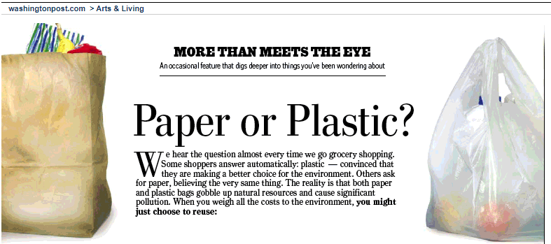
Παράδειγμα 3: Πλαστικές ή χάρτινες σακούλες; 5^{η} Εβδομαδιαία εργασία
Απαντήστε στο σχετικό ερωτηματολόγιο στην eclass. Τεκμηριώστε την άποψή σας με τη βοήθεια των πληροφοριών (data) που σας δίνονται στις επόμενες διαφάνειες.

Slide 8
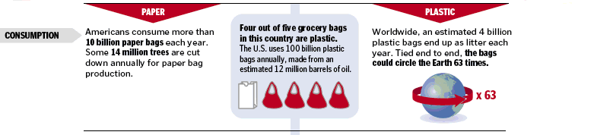
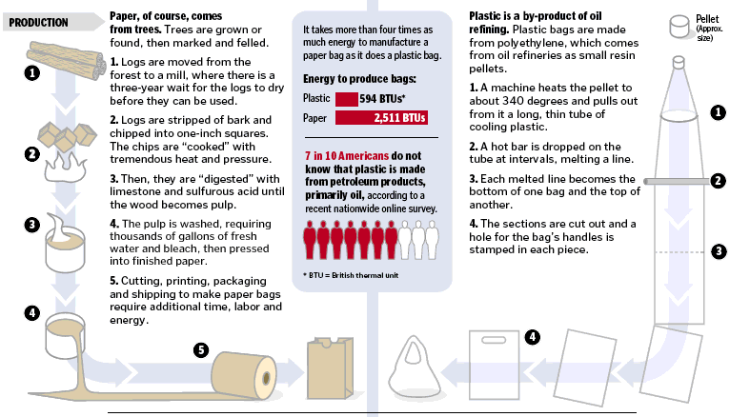

Slide 9
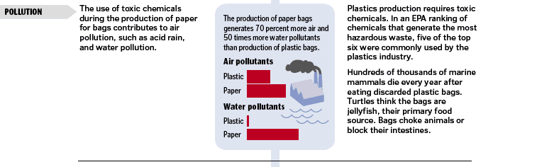
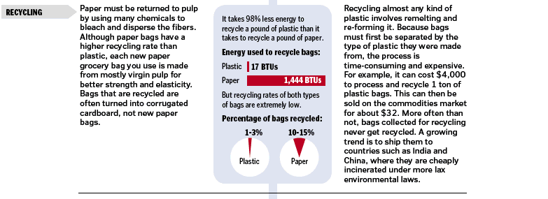


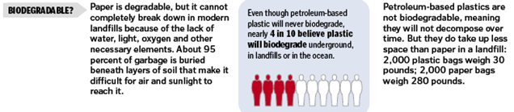

Slide 10

Σχετικοί σύνδεσμοι
https://www.footprintcalculator.org/home/en
https://icse.eu/materials/quarterly-problems/
https://icse.eu/
En-ROADS (climateinteractive.org)
https://www.uea.ac.uk/groups-and-centres/climatic-research-unit

Slide 11
Θεωρητικής φύσης θέματα
Η κριτική Μαθηματική εκπαίδευση
Η κριτική μοντελοποίηση
Θεωρητικό πλαίσιο ανάλυσης των επιχειρημάτων
Toulmin’s framework

Slide 12
Τα περιβαλλοντικής φύσης θέματα μέσα από την σκοπιά της Κριτικής Μαθηματικής εκπαίδευσης
Λαμβάνοντας υπόψιν τις κοινωνικές, πολιτικές και ηθικές διαστάσεις των περιβαλλοντικής φύσης θεμάτων, πολλοί ερευνητές της Διδακτικής των Μαθηματικών υιοθετούν την θεωρητική οπτική της «Κριτικής Μαθηματικής Εκπαίδευσης» (Skovsmose, 1994).
Αυτή η θεωρητική οπτική έχει στόχο οι μαθητές - ως μελλοντικοί πολίτες - να κατανοούν και να αξιολογούν με κριτικό πνεύμα τις κοινωνικές διαστάσεις των μαθηματικών
Γενικά, να βλέπουν με μαθηματική και συνάμα κριτική ματιά το κοινωνικό, πολιτισμικό και πολιτικό γίγνεσθαι
Η οπτική αυτή προσπαθεί να καταργήσει τις παραδοσιακές σχέσεις αυθεντίας εκπαιδευτικού-μαθητή δίνοντας στους μαθητές ουσιαστικό έλεγχο της μαθησιακής τους διαδικασίας και της λήψης αποφάσεων στην τάξη.
Οι διδακτικές προσεγγίσεις θα πρέπει να περιλαμβάνουν συζητήσεις στην τάξη και αντιπαραθέσεις απόψεων με επιχειρήματα.

Slide 13
Τα περιβαλλοντικής φύσης θέματα ως μέσον προώθησης της δημοκρατικής εκπαίδευσης των μαθητών
Τα περιβαλλοντικής φύσης θέματα μπορούν να γεφυρώσουν τη σχολική γνώση με τις εμπειρίες των μαθητών.
Αυτά τα είδη μαθησιακών εμπειριών μπορούν επίσης να ενισχύσουν τη συμμετοχή των μαθητών στις κοινωνικές πρακτικές πέρα από την τάξη.
αναγνώριση της έμφυτης πολυπλοκότητας,
εξέταση ζητημάτων από πολλές απόψεις,
επίδειξη σκεπτικισμού όταν παρουσιάζονται δυνητικά προκατειλημμένες πληροφορίες (Sadler, Barab &Scott, 2007).

Slide 14
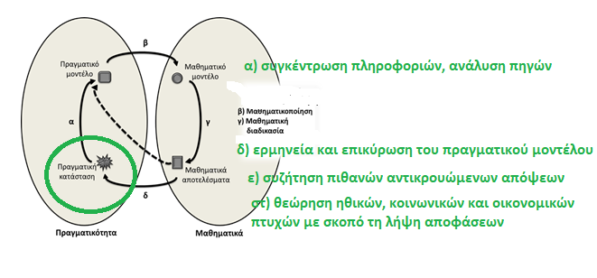
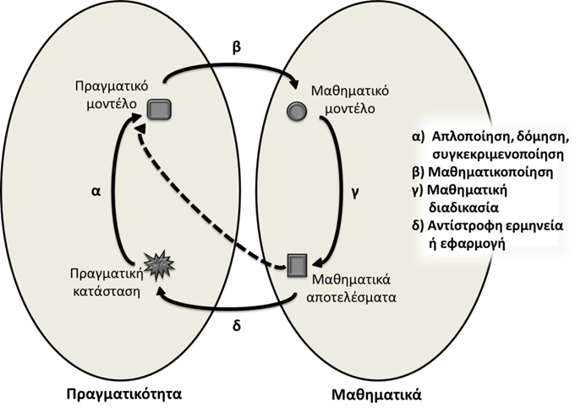
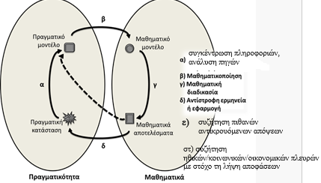
Από τη μοντελοποίηση αυθεντικών προβλημάτων…
… στην κριτική μοντελοποίηση περιβαλλοντικής φύσης προβλημάτων
(critical modelling)

Slide 15
Διαστάσεις περιβαλλοντικής φύσης θεμάτων
Συνδέονται με κοινωνικής φύσης ζητήματα αλλά έχουν και επιστημονικές διαστάσεις από πεδία των ΦΕ
Φυσική, Χημεία, Βιολογία κλπ.
Παραδείγματα: κλωνοποίηση, οι ανανεώσιμες πηγές ενέργειας, η ανακύκλωση, η τεχνητή γονιμοποίηση, η διαχείριση του νερού κ.ά.
Μπορεί να έχουν παγκόσμιο χαρακτήρα, όπως η κλιματική αλλαγή ή τοπικό χαρακτήρα όπως ο προσδιορισμός της θέσης μιας ανεμογεννήτριας σε μια περιοχή.
Συνδέονται με τη λήψη αποφάσεων
συνεπώς την ανάπτυξη επιχειρημάτων
και την ανάγκη τεκμηρίωσής των
Διατηρούν τα χαρακτηριστικά ενός ανοικτού προβλήματος
Ασαφή διατύπωση (μη σαφή δεδομένα και ζητούμενα), πολλές και (αρκετές φορές) αντικρουόμενες λύσεις

Slide 16
Τα θέματα αυτά συνδέονται με την ανάπτυξη πρακτικών αιτιολόγησης και ανάπτυξη επιχειρημάτων
Η επιχειρηματολογία αποτελεί σημαντικό κομμάτι της διαδικασίας λήψης αποφάσεων.
Ορίζεται ως η ικανότητα των ατόμων να εκφράζουν και να υπερασπίζονται αντικρουόμενες απόψεις και αποτελεί την κοινωνική διαδικασία κατά την οποία τα άτομα διατυπώνουν το συλλογισμό τους και τον αιτιολογούν, συλλογικά ή ατομικά, εκφράζοντας τον είτε στον γραπτό είτε στον προφορικό λόγο.
Ένα «επιχείρημα» είναι: «ένας ισχυρισμός συνοδευόμενος από την αιτιολόγησή του».

Slide 17
Κατά την επιχειρηματολογία διαπραγματευόμαστε ένα αμφιλεγόμενο θέμα για το οποίο υπάρχει διάσταση απόψεων.
Λόγω της αύξησης του ενδιαφέροντος για την υποστήριξη πρακτικών αιτιολόγησης στη διδασκαλία έχουν προταθεί διάφορα εργαλεία για την αξιολόγηση της ικανότητας επιχειρηματολογίας των μαθητών.
Στις έρευνες που έχουν πραγματοποιηθεί στον τομέα της εκπαίδευσης φαίνεται ότι το επικρατέστερο μοντέλο είναι αυτό του Toulmin (2003)

Slide 18
Θεωρητικό πλαίσιο ανάλυσης των επιχειρημάτων
Toulmin’s framework

Slide 19
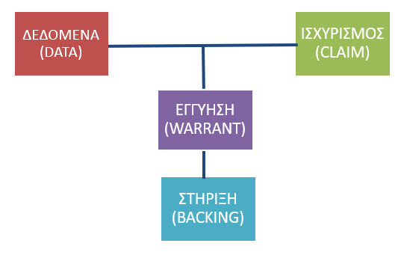
Τα συστατικά μέρη από τα οποία αποτελείται ένα πλήρες επιχείρημα σύμφωνα με το μοντέλο του Toulmin (2003) αναφέρονται παρακάτω:
Ισχυρισμός (claim): Αποτελεί τον ισχυρισμό ή την άποψη που θέλει να αποδείξει αυτός που συμμετέχει στην συζήτηση.
Δεδομένα (data): Αποτελούν τα στοιχεία ή τις παρατηρήσεις που επικαλούνται οι συμμετέχοντες στη συζήτηση ώστε να υποστηρίξουν τις απόψεις τους.
Εγγυήσεις (warrants): Αποτελούν τις αιτιολογήσεις που επικαλούνται οι συμμετέχοντες προκειμένου να δικαιολογήσουν τη μετάβαση από τα δεδομένα στον ισχυρισμό. Μερικές φορές υπάρχει και περαιτέρω υποστήριξη της εγκυρότητας των εγγυήσεων (backings).
Για να υφίσταται ένα επιχείρημα είναι αναγκαία η ύπαρξη δεδομένων (data) χωρίς την ύπαρξη αυτών δεν είναι δυνατή η κατάληξη σε συμπέρασμα ή ισχυρισμό (claim) του οποίου η αλήθεια τίθεται προς εξακρίβωση.
Η μετάβαση από τα δεδομένα στον ισχυρισμό απαιτεί την ύπαρξη μιας εγγυητικής μαρτυρίας ή εγγύησης (warrant). Η εγγύηση αυτή θα απαντά στο ερώτημα, σύμφωνα με τον Toulmin, «Πως είναι δυνατό από αυτά τα δεδομένα να καταλήξεις στο συμπέρασμα αυτό?»

Slide 20
Ενδεικτική βιβλιογραφία
Boylan, M., & Coles, A. T., 2017, ‘Is another mathematics education possible? an introduction to a Special Issue on Mathematics Education and the Living world, Philosophy of Mathematics Education Journal.
Evagorou, M., 2011, ‘Discussing a socioscientific issue in a primary school classroom: The case of using a technology-supported environment in formal and nonformal settings.’ In T. Sadler (Ed.), Socio-scientific issues in the classroom, 133-160.
Hauge, K. H., & Barwell, R. (2022). Education for post-normal times. In R. Herheim, T. Werler, & K. H. Hauge (Eds.), Lived democracy in education: Young citizens’ democratic lives in kindergarten, school and higher education (pp. 65–76). Routledge.
Maass, K., Doorman, M., Jonker, V., & Wijers, M., 2019, “Promoting active citizenship in mathematics teaching.”, ZDM, 51(6), 991-1003. https://doi.org/10.1007/s11858-019-01048-6
Owens, D. C., Herman, B. C., Oertli, R. T., Lannin, A. A., & Sadler, T. D. (2019). Secondary science and mathematics teachers’ environmental issues engagement through socio-scientific reasoning. Eurasia Journal of Mathematics, Science and Technology Education: Special Issue on Enhancing Environmental Literacy in K-12 Science Classrooms, 15(6) https://doi.org/10.29333/ejmste/103561
Skovsmose, O. (1994). Towards a critical mathematics education. Educational studies in mathematics, 27(1), 35-57.

